Slide 1
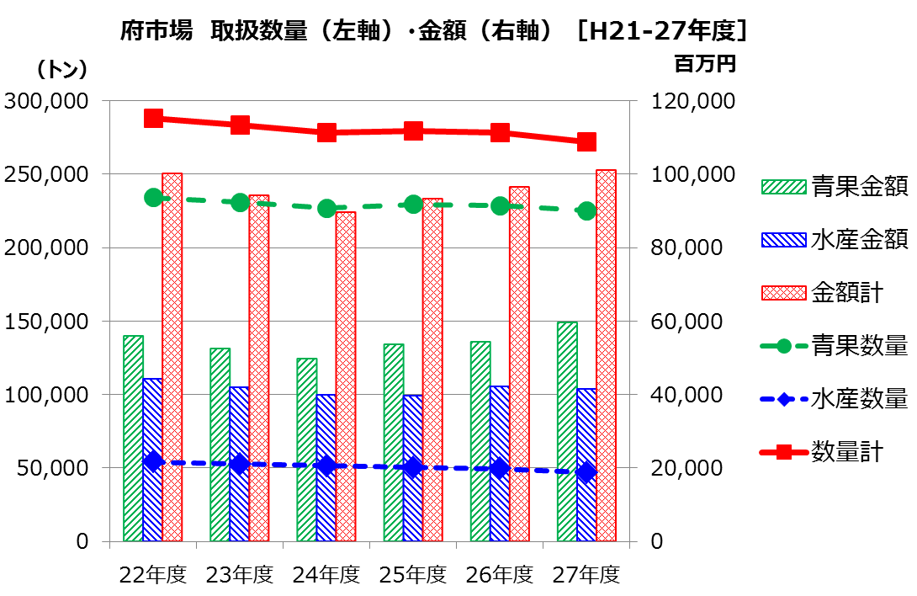
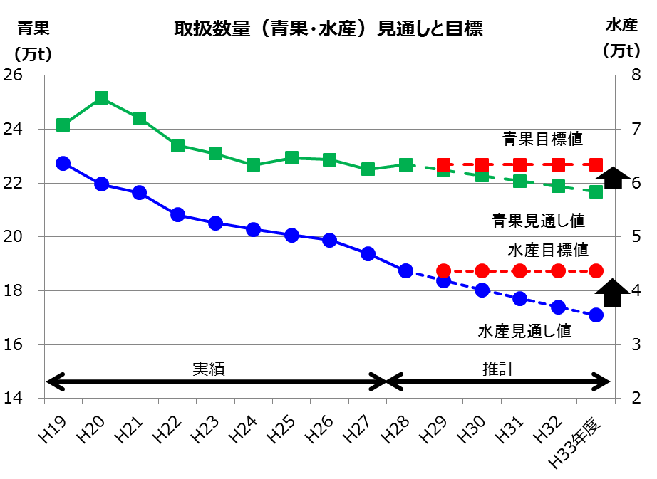
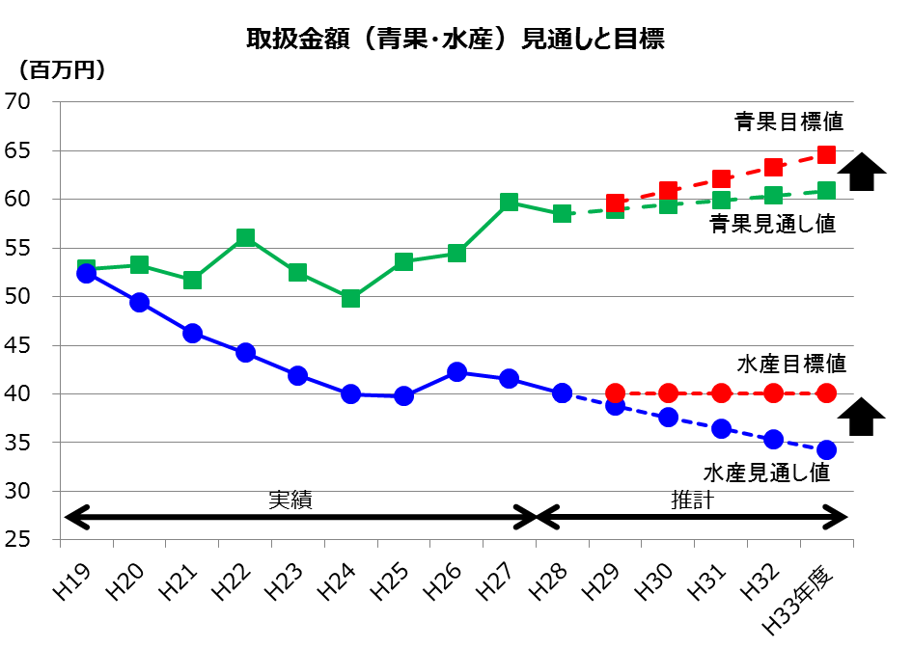
大阪府中央卸売市場 新経営展望（中期経営計画）の策定について
H28.11.29
背景・趣旨
府市場の状況
府市場の強みを生かし
課題を解決するための方向性
【国： 「卸売市場整備基本方針」の改定】
○農水省が第10次卸売市場整備基本方針を策定（H28.1）
∟経営戦略の確立（「ビジネスモデルの方向」を基本戦略として位置付け）
∟産地との連携強化、ニーズへの適格な対応、品質管理の高度化、 など
【府市場：現経営展望の終了、新指定管理者】
○現行 経営展望［Ｈ24～28］の計画期間が終了
○新指定管理者を選定（次期指定期間H29.4月～H34.3月）
上記の状況を踏まえ、開設者、指定管理者、場内業者等による
中長期的な行動計画を含めた経営展望の策定が必要
(1)取扱数量・金額の状況
数量は横ばい、金額は近年やや増加傾向
（２）府市場を取り巻く状況（＝外部環境）
○人口減少、食料消費量の低下
○食品流通業界の構造変化
（専門小売店の減小、大型量販店の増加）
○農・水産物の生産量の減少、産地の大型化
○市場経由率の低下
（３）府市場の強みと弱み（＝内部環境）
○強み
・高速道路等の交通結節点に近く、物流に便利
・全国10位の取扱金額を誇る集荷・出荷力
・中央市場で唯一、指定管理者制度を導入 など
○弱み
・市中央市場と開設区域が重複し、市内への
販路開拓が困難、市本場より知名度低い
・施設の老朽化、定温施設の不足 など
方向性１．立地条件を活かした集荷力の強化
方向性２．場内業者の連携による販売力の強化
方向性３．施設・設備の更新
方向性４．場内ルールの強化
方向性５．市場PR能力の向上
方向性６．実需者・消費者への販路開拓・維持
方向性７．効率的・効果的な市場運営
計画期間
方向性８．災害対応能力の向上
平成２９年度から平成３３年度までの５年間
府市場の方向性
基本戦略
行動計画（基本戦略に基づく取組事項）
目指すべき将来像
流通の変化に対応した「機動性」のある市場
戦略１：広域的な集荷・転送・分荷機能の強化
・ 荷捌き・積み込みスペースの拡充
・ 移動動線の確保によるドライバー待機時間、荷下ろし時間の短縮など
“競争力のある市場”の実現へ
～場内一丸となって
流通構造の変化に対応し、産地や
小売、消費者の支持を勝ち取る～
ニーズに対応した「付加価値」を重視する市場
戦略２：コールドチェーン化の推進、加工機能等の充実
・ 冷蔵機能の強化（冷蔵庫棟、卸・仲卸業者の自主冷蔵庫増設）
・ 遮熱対策（クーラー排熱対策、断熱塗装の導入） など
「民間活力」をフルに活用する開かれた市場
戦略３： 指定管理者による効率的な運営、外部活力の導入
・ 近郊売場の充実（大阪産（もん））
・ 買出人の増加に向けた取組の実施 など
場内外の連携強化で「活性化事業」に取り組む市場
戦略４：産地や量販店、大学等との共同事業の展開
・ 川上、川下との連携強化（トップセールス、「市場まつり」）
・ 見学者対応（消費者、流通事業関係者、海外流通関係者） など
場内業者の「自律的取組」を重視する市場
戦略５：場内一丸での場内ルール順守の徹底
・ 直接集荷、 第三者販売申告の適正化
・ 災害等に強い市場づくり（防災訓練の実施、BCPの随時見直し）など
取扱高の見通しと目標
施設整備計画・収支計画
■最終年度(H33年度)の取扱高の目標
【青果】
◎数量目標：226,900t
（H28予測値の100%）
◇金額目標：64,597百万円
（H28予測値の110%）
【水産】
◎数量目標：43,700t
（H28予測値の100%）
◇金額目標：40,055百万円
（H28予測値の100%）
■施設整備計画の考え方
○平成２８年度に行う市場内施設の劣化度調査の結果を踏まえ、市場の機能を維持するために必要な施設整備計画を策定し、新経営展望の対象期間中に実施。
○施設・設備の劣化状況、耐用年数を把握し、改修が必要な施設等の優先順位を付けることで、長寿命化を図る。
■収支計画の考え方
○施設整備計画を基に開設者と指定管理者会計の合算した収支計画を策定する。

